Slide 1
La reputazione verso la convergenza
Il caso Ducati

Slide 2

Pag. 57, Kelleher, capitolo:
Convergence and integrated communication
Jenkins descrive la convergenza culturale "sia [come] un processo guidato dall'azienda dall'alto verso il basso sia un processo guidato dal consumatore dal basso». I relatori pubblici lavorano al punto di incontro: devono comprendere e comunicare dal punto di vista dei valori culturali della propria organizzazione e al contempo comprendere e interpretare le culture del proprio pubblico. La partecipazione attiva e trasparente ai forum pubblici, coinvolgendo in modo costruttivo la cultura partecipativa, è una parte importante della gestione delle relazioni, in particolare in ambienti mediatici caratterizzati da convergenza culturale.

Slide 3

Convergenza
Tecnologica
Culturale
Economica
Professionale (Mktg-Adv-RP)
Sociale

Slide 4
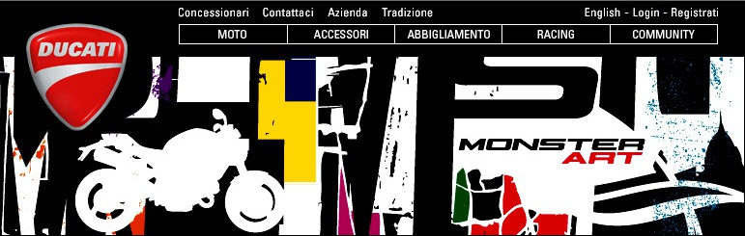
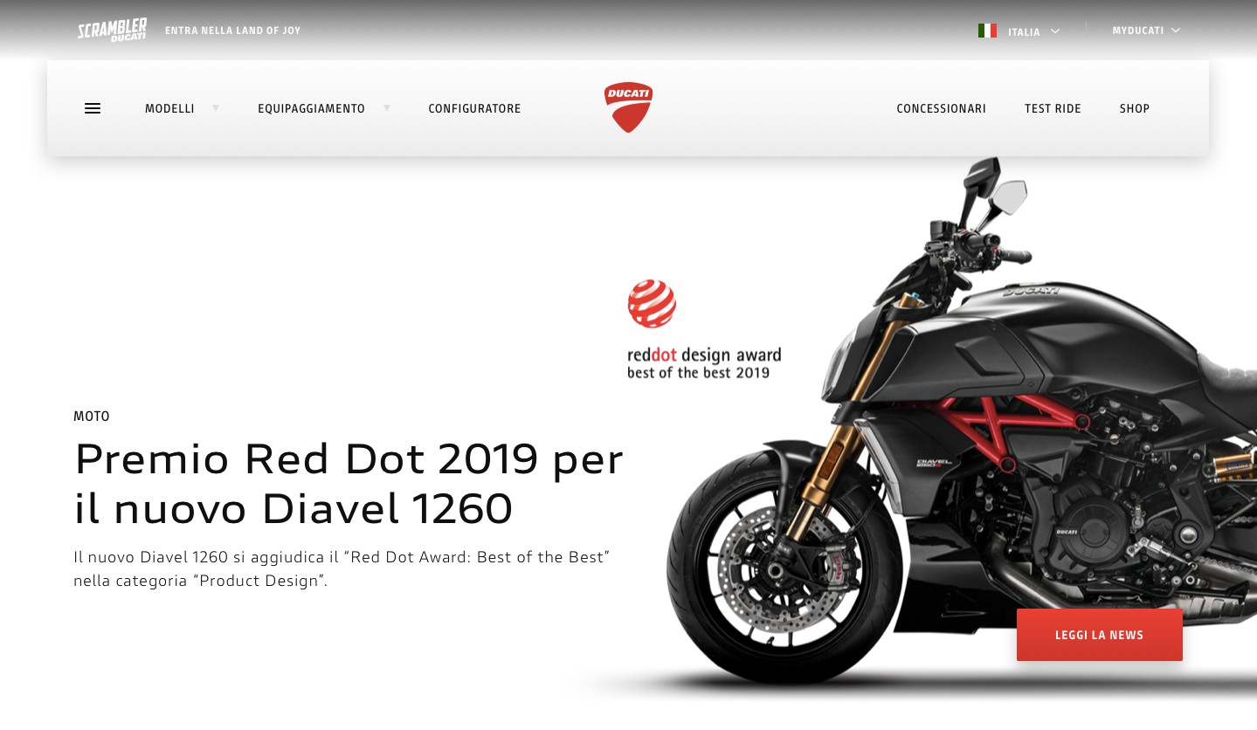
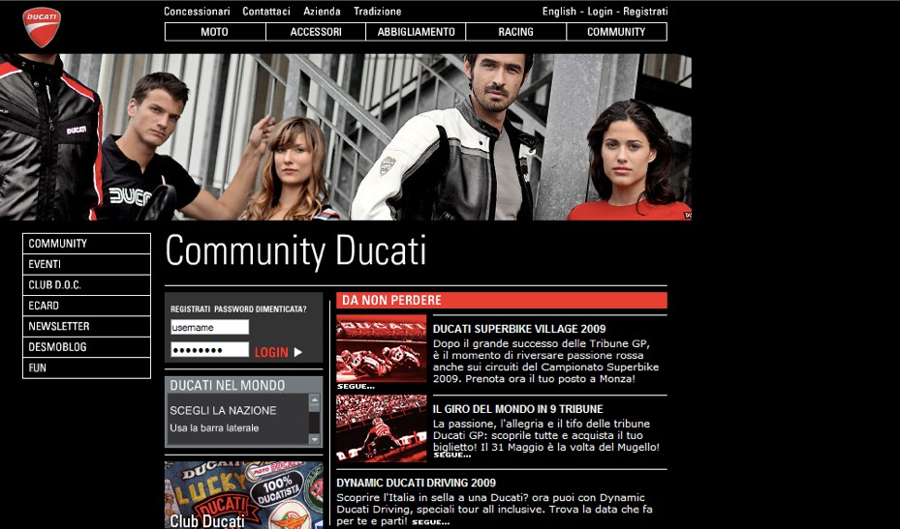
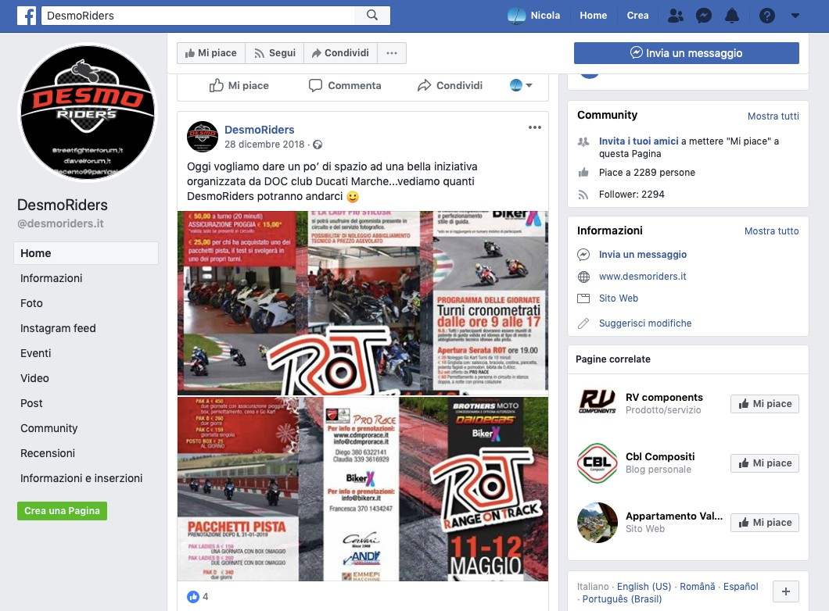
Il Tribal Marketing di Ducati: tra le RP ed il Mktg

Slide 5
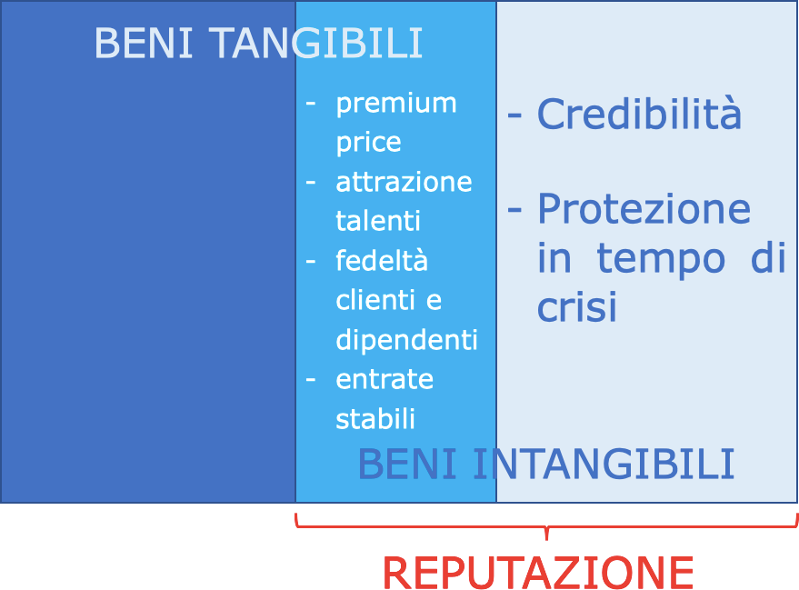
Reputazione e relazioni

Slide 6
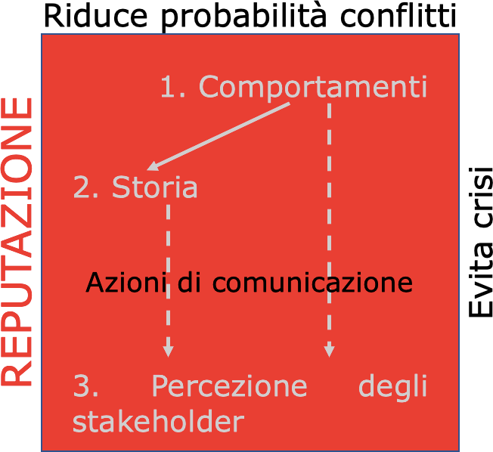
Componenti reputazione

Slide 7
Storia Ducati 1926 - 1972
1926 La famiglia Ducati fonda la Società Radio Brevetti Ducati
1935 Stabilimenti Ducati a Bologna, nel quartiere Borgo Panigale
1944 Gli stabilimenti Ducati vengono rasi al suolo da un bombardamento della II Guerra Mondiale, ma i fratelli Ducati continuano a progettare nuovi prodotti che contribuiscono alla rinascita italiana del dopoguerra
1946 Primo motore Ducati: il Cucciolo, per biciclette, famoso in tutto il mondo
1956 Sistema Desmodromico di richiamo delle valvole: simbolo di riconoscimento
1971 Prima moto stradale Ducati con motore bicilindrico: la 750 GT
1972 Paul Smart vince la prima edizione della 200 Miglia di Imola: la prima della storia
Fonte: www.ilsole24ore.com/art/motori/2016-04-18/ducati-tappe-fondamentali-storia-- 155335.shtml?uuid=ACRx6jAD&refresh_ce=1

Slide 8
Storia Ducati 1990 - 2004
1990 Primo titolo iridato Piloti nel Mondiale Superbike
1993 Produzione Monster, prima naked, sinonimo universale di stile italiano
1994 916 Superbike: “Moto dell'anno” e icona dell'ingegneria motociclistica.
1996 Il controllo della Ducati passa al Texas Pacific Group, un fondo d'investimento americano che porta la liquidità necessaria e una nuova classe di manager internazionali con a capo il Presidente e Amministratore Delegato Federico Minoli
1998 Primo World Ducati Week
1999 Carl Fogarty vince il quarto titolo iridato Superbike, un record di successi che dura ancora oggi
2000 Il 1° gennaio Ducati vende online la prima moto: la MHE 900, realizzata in serie limitata a soli 2000 esemplari. Viene organizzata la seconda edizione del WDW
2001 Titolo iridato Superbike
2004 Viene organizzata la quarta edizione del WDW

Slide 9
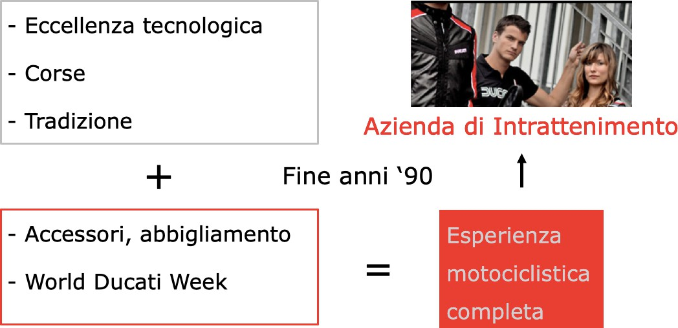
Comportamenti

Slide 10


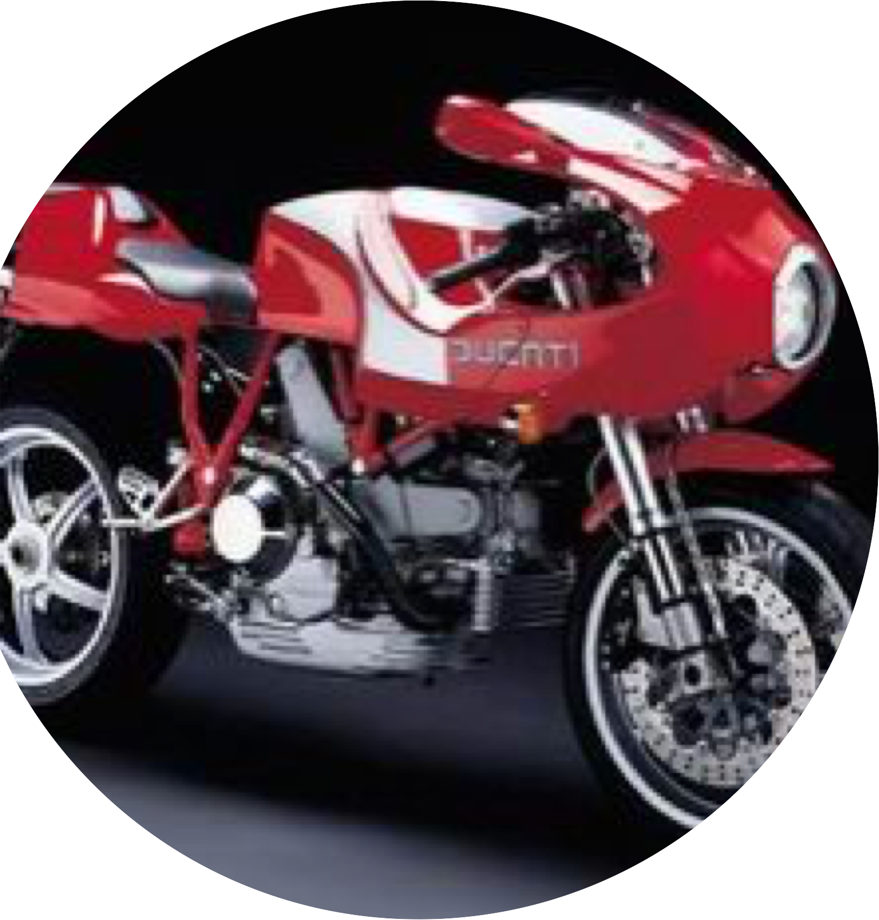
Mezzanotte 2000
- Mh900e
venduta Internet
prima motocicletta esclusivamente su
- Già prenotate da settimane prima del 2000
- A venti minuti
dalla mezzanotte, vendute 1.000
(prezzo 15.000 euro)

Slide 11


Slide 12
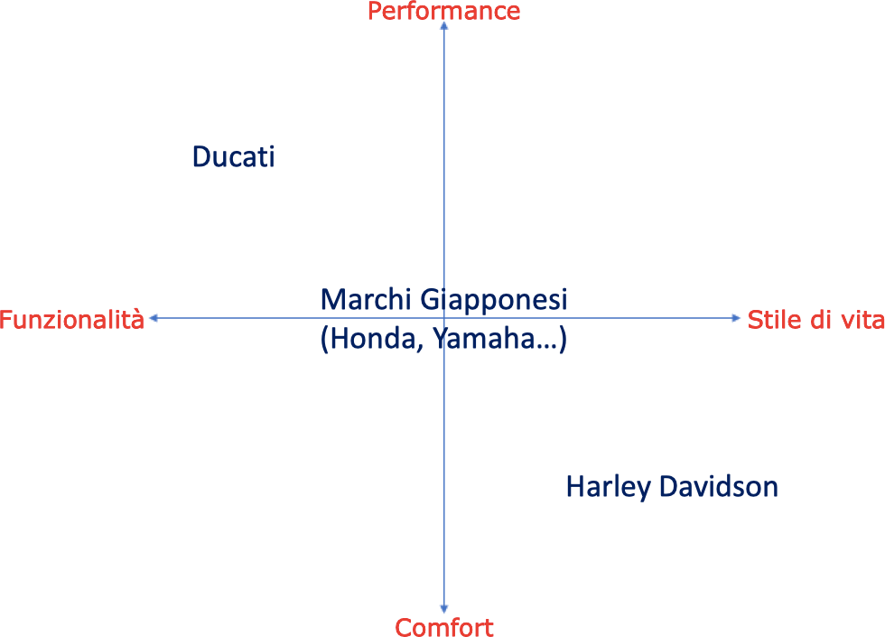
Dalla percezione al posizionamento

Slide 13
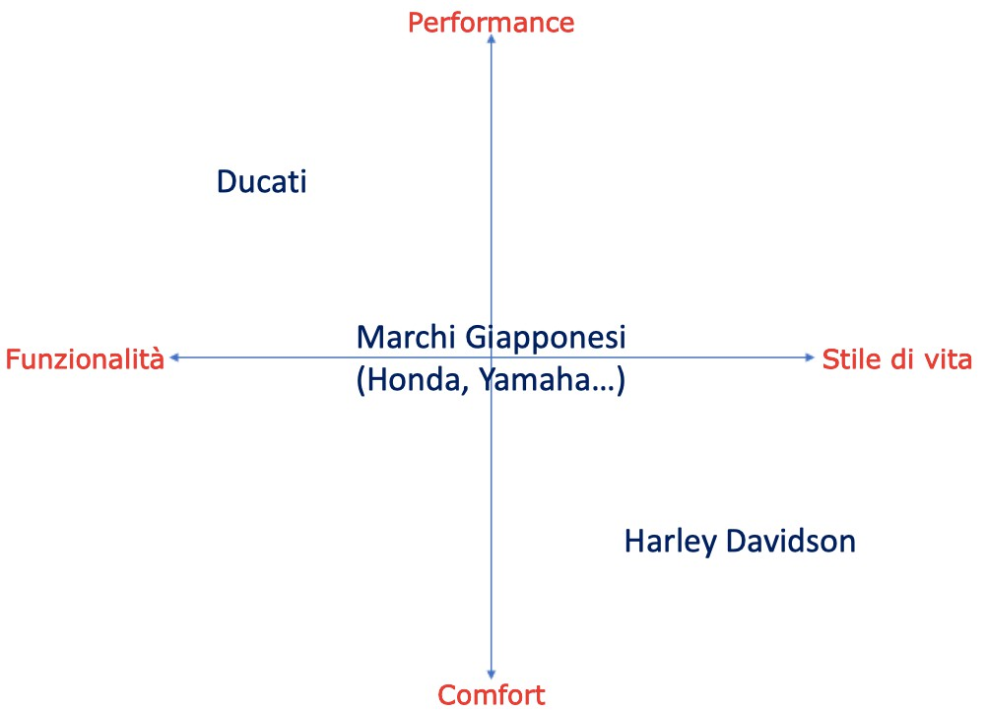
Smontiamo lo strumento: come possiamo ricostruirlo?
Performance, Comfort, Funzionalità, Stile di vita
Sono dimensioni (proprietà i cui stati stati variano nella percezione, immaginario, desideri e
bisogni), possono essere (pensiamoci) ricondotte ad ulteriori indicatori (velocità max, sicurezza, seduta…)?
Possiamo fare interviste ad esperti (testimoni privilegiati) come giornalisti che si occupano di moto, collaudatori etc.?
Focus tra possessori di moto non fidelizzati (di difficile estrazione, come?)
Questionari ad un campione di pubblico (lettori di riviste di settore o una popolazione più
generalista…)?

Slide 14
Brand community
Sogni
Storia
Senso di appartenenza Relazioni
Esperienze
La percezione della forza del brand Ducati → Reificazione: fondazione Ducati.com (giugno 2000 sotto Ducati Motor Holding)

Slide 15
La condivisione di valore crea valore
Rete di relazioni e delle attività
generano:
valore aggiunto
netto posizionamento di premium price (differenza massima di prezzo possibile per differenziazione-unicità prodotto)
Non si paga solamente per entrare in relazione significante con un prodotto ma con la comunità (anche in senso antropologico) generata intorno al prodotto

Slide 16
Creare valore dalla passione che accomuna
Analisi ambiente, contesto, scenario
Individuazione pubblici (fan)
Ascolto dei pubblici
Definizione degli obiettivi
Definizione dei contenuti e dei messaggi chiave
Definizione della strategia CRM
Scelta degli strumenti di comunicazione
Pianificazione delle azioni
Gestione operativa per il trasferimento dei messaggi chiave
Monitoraggio misurazione dei risultati

Slide 17
Fase 1: opportunità/minacce
Opportunità | Minacce
Mercato in crescita | Concorrenza agguerrita
Brand forte e conosciuto | Antagonisti
Web (diffusione capillare a costi contenuti) | Accesso ai nuovi media per tutti Trasparenza verso competitor Maggiore rischio imitazione Esclusione pubblico per divario digitale

Slide 18
Fase 2: individuazione pubblici (fan)
Motociclista
Concessionario/dealer
Presidente Cub Ducati
Appassionato Ducati (moto)
Interessato Ducati (altro)
Appassionato corse
Azionista
Dipendente
Pilota
Giornalista
Sponsor
Vip
Visitatore azienda
Studente settori azienda

Slide 19
Fase 2: Profilatura cliente
Indagine internazionale: profilo del target = acquirente Ducati idealtipico
- Età 35-50
Disponibilità $
Utente esperto, ricerca moto alta cilindrata
Sensibile design italiano
Nessun specifico livello di istruzione (non è una variabile determinata, possiamo ritenerla K)

Slide 20
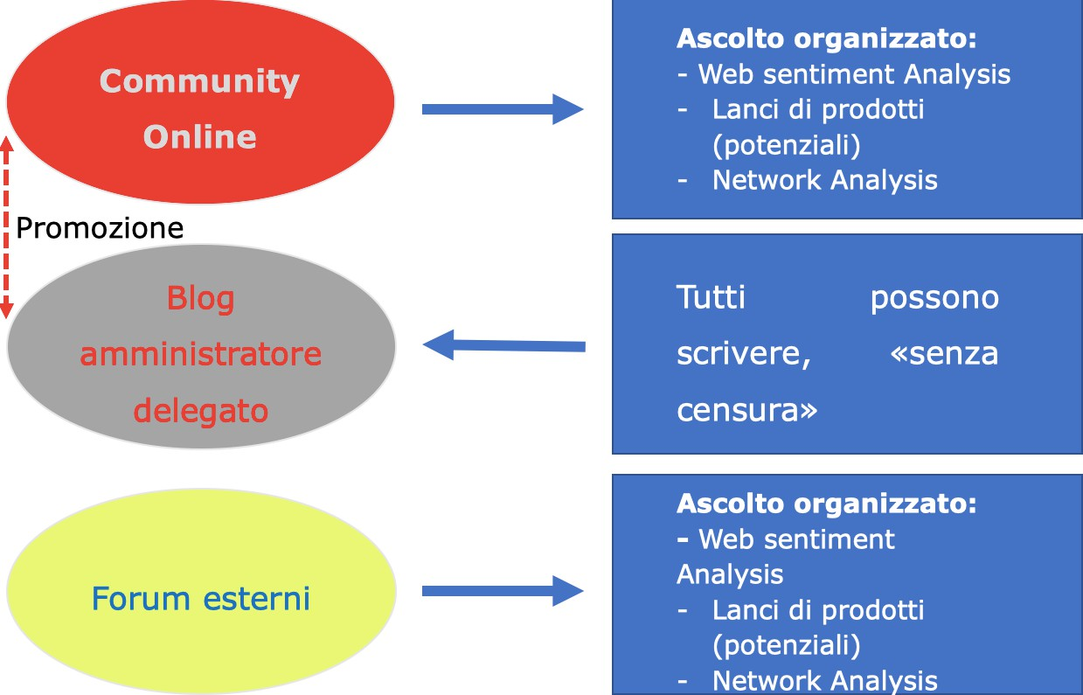
Fase 3: ascolto dei pubblici

Slide 21
Fase 3: ascolto dei pubblici
Ducati Motor Holding
Fan
Filiale
Concess.
Media
Club
Stampa
Community-.com

Slide 22
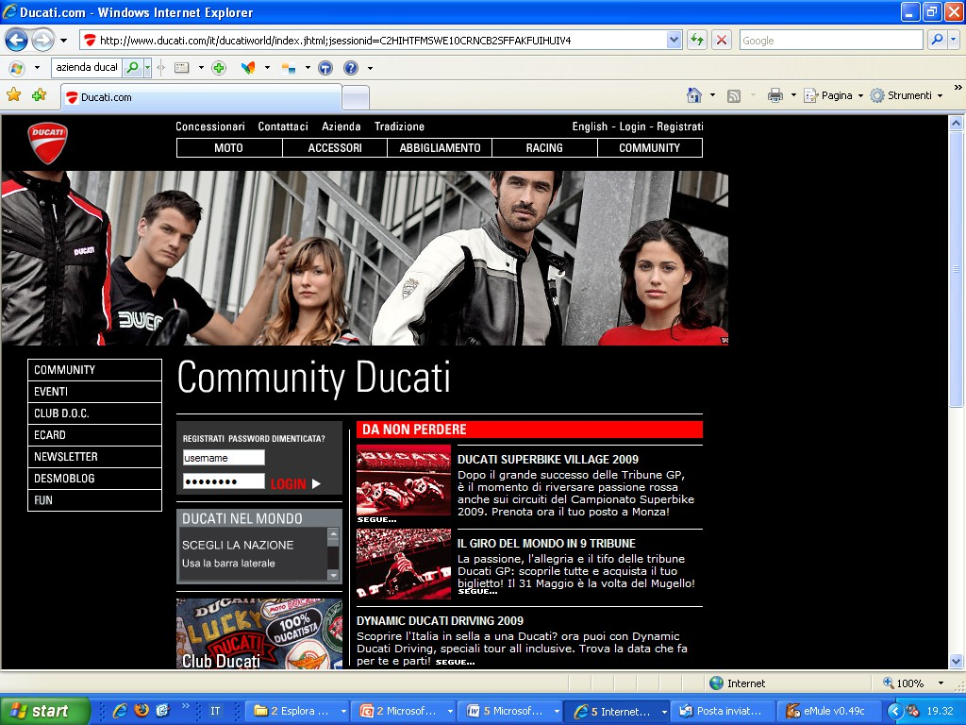
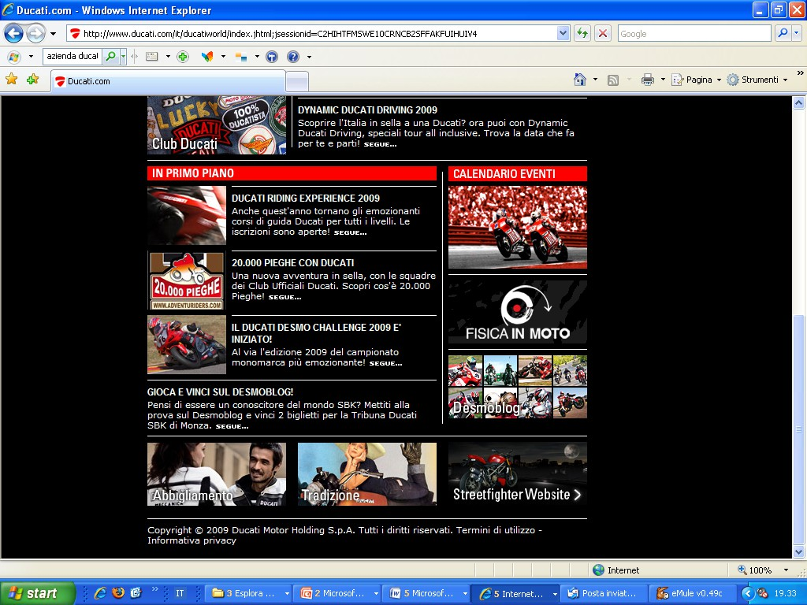
La community ieri

Slide 23
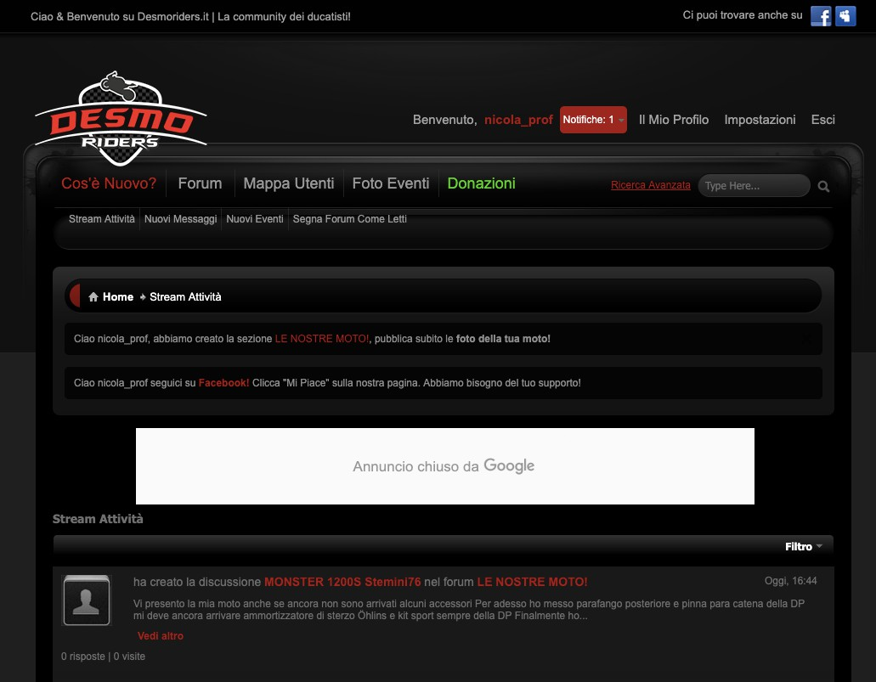
La community oggi

Slide 24
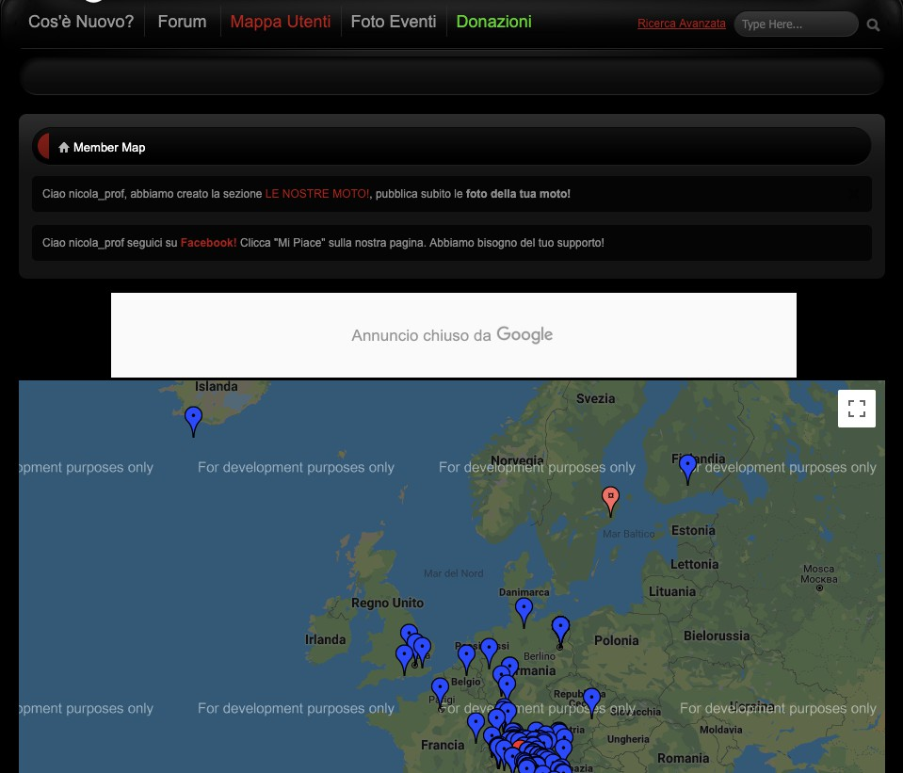
La rete di relazioni della community = il valore

Slide 25
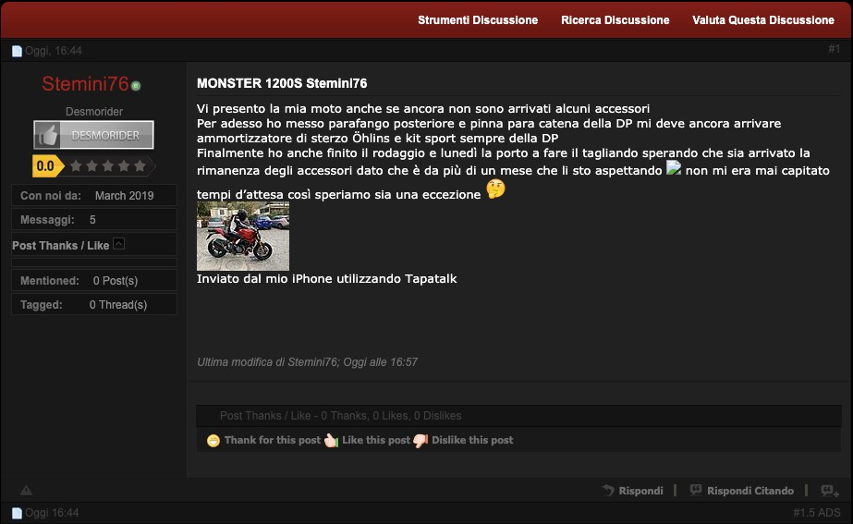
Biglietti di ingresso rete di relazioni

Slide 26
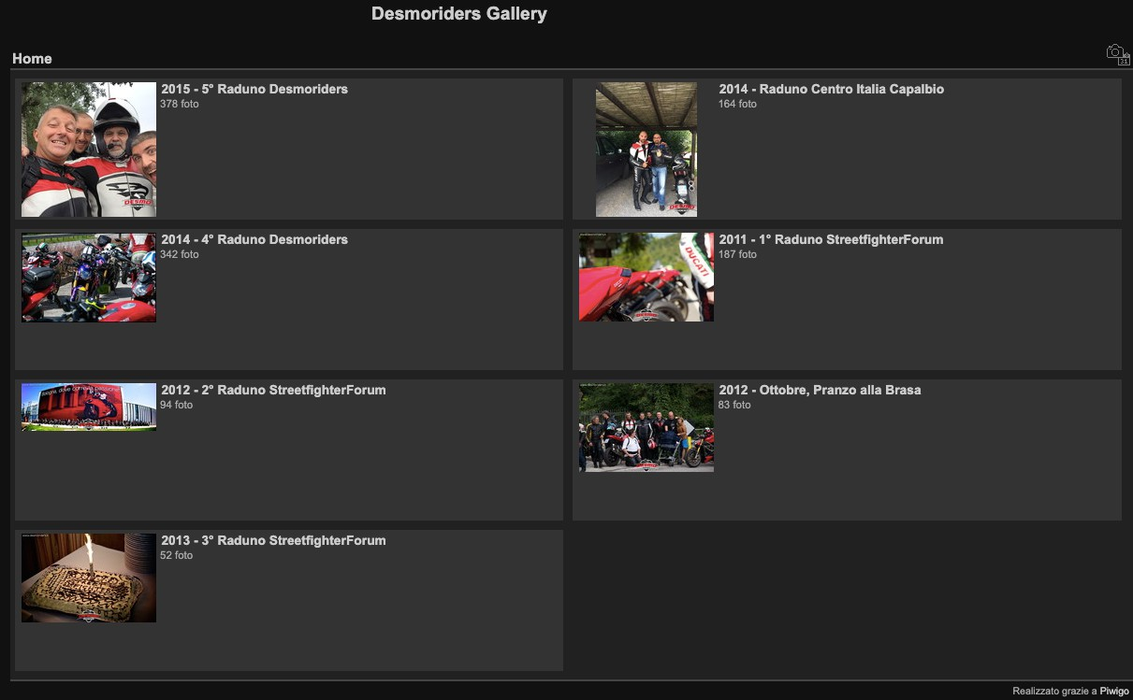
Riconoscimento e appartenenza

Slide 27
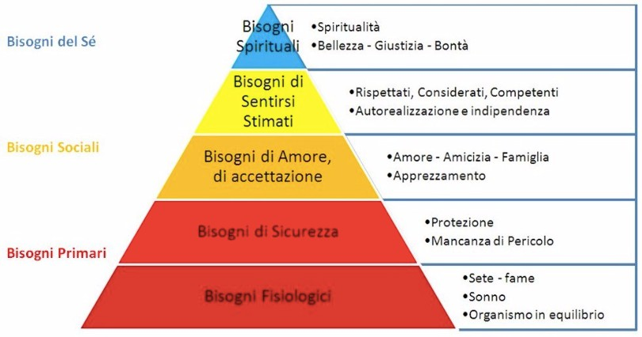
Riconoscimento e appartenenza

Slide 28
Fase 4: definizione degli obiettivi
Da che cosa partiamo (che cosa abbiamo come valore sul quale investire per generare valore?)
Nutrire
Eccitare
Alimentare
la comunità di Ducatisti

Slide 29
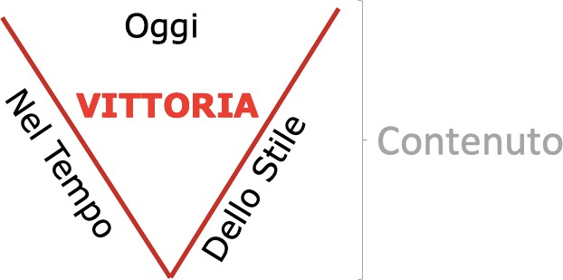
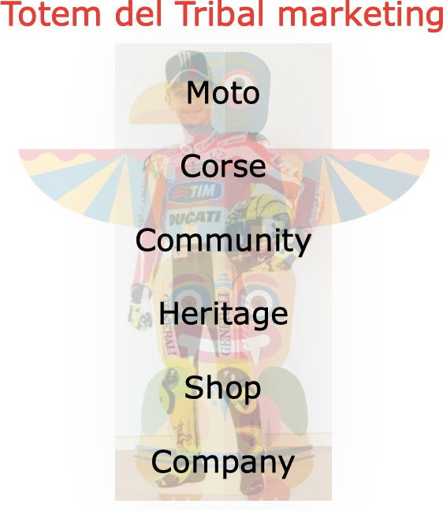
Fase 5: definizione dei contenuti e dei messaggi chiave
Messaggio chiave:
Ducati vuole vincere

Slide 30
Fase 5→6: dalla definizione dei contenuti e dei messaggi chiave alla strategia CRM
→Relazione: contatto diretto
→Linguaggio emozionale
→Relazione tribale

Slide 31
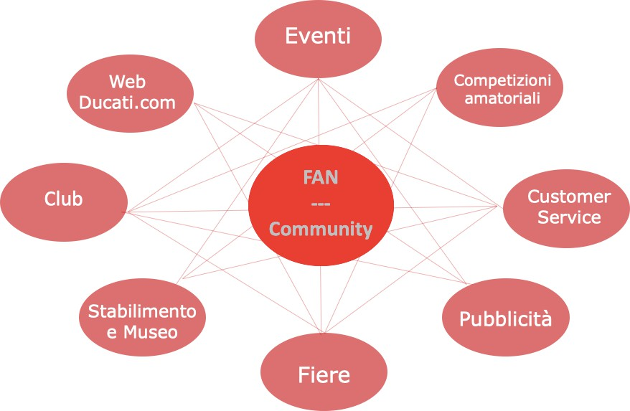
Fase 6 - strategia CRM: Centralità del Fan nella Strategia

Slide 32
Fase 6: definizione della strategia CRM Modello tribale
Vecchio modello | Nuovo modello tribale
Impiegato | Membro tribù
Cliente | Membro tribù
Cliente-azienda Relazione | Relazione Cliente - Cliente
Comunicazione con il Cliente | Condivisione di emozioni
Attività di mktg | Rituali
Stabilimento/museo | Luoghi di culto/Santuario
Esclusione pubblici esterni | Inclusione pubblici esterni
Vincere un gara | Combattere insieme per la vittoria
Amministratore delegato | Sciamano
Disciplina | Passione

Slide 33
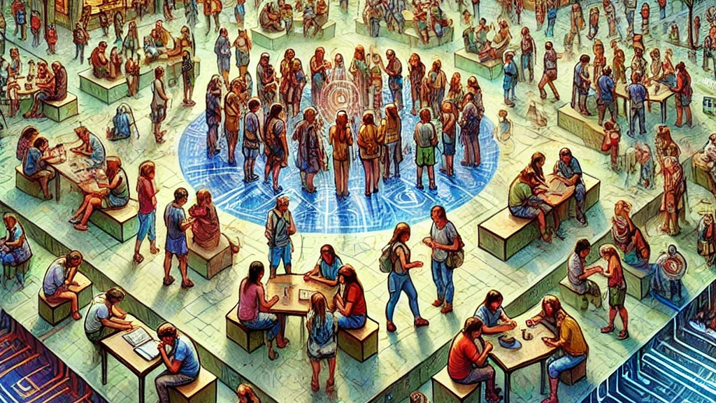
Il Neotribalismo
Michel Maffesoli:
Dalla società individualista alle tribù postmoderne

Slide 34
Neotribalismo
Michel Maffesoli: Sociologo francese (1944)
Teorico della postmodernità e delle nuove forme di socialità
Le temps des tribus (1988)
Tesi:
Declino delle istituzioni tradizionali (famiglia, Stato, Chiesa)
Superamento della società individualista e razionale moderna
Ritorno a logiche di appartenenza premoderne in un contesto tecnologico
Nuove forme di aggregazione e costruzione della reputazione sociale
Riemergere di forme comunitarie basate su emozioni, affinità e simbolismo
Tribù postmoderne sono fluide, temporanee e identitarie

Slide 35
Caratteristiche ed esempi
Emozionalità: L’appartenenza è basata su esperienze condivise
Fluidità: Le tribù non sono rigide, ma flessibili e mutevoli
Ritualità: Comportamenti e simboli rafforzano l’identità di gruppo
Resistenza all’omologazione: Rifiuto delle strutture rigide della modernità
Comunità online e fandom digitali
Subculture urbane (skater, biker, hipster)
Movimenti alternativi e comunità spirituali
Tribù del consumo (brand communities, Apple fans, etc.)

Slide 36
Fase 7: Scelta degli strumenti di comunicazione
Serie di attività che permettono al cliente di percepire appartenenza community-tribù come qualcosa di reale e tangibile
→ Essere parte della community ducati significa partecipare attivamente a un ventaglio di esperienze nei luoghi Ducati (museo, piste, strada, on line – off-line)
On line (blog, survey on line, aree informative, area per ducatiste, concorsi-cobranding, videogioco)
Off linee (museo aziendale, corso guida sportiva, raduno mondiale)

Slide 37
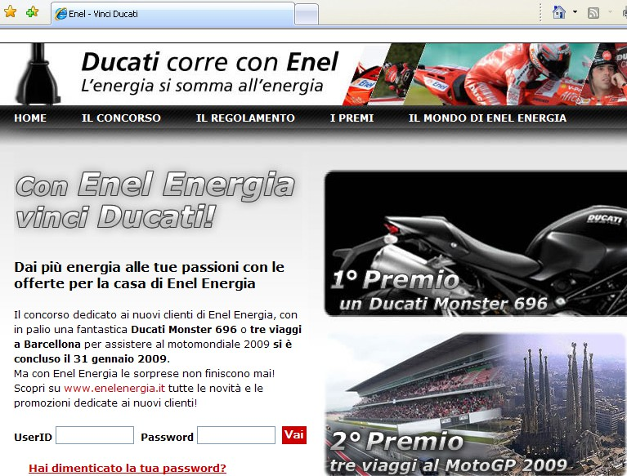
Fase 7: Concorsi-Cobranding

Slide 38
Fase 7: Finalità relazione/comunicazione
Attrarre e fidelizzare la clientela
Rafforzare la relazione con il cliente tramite la gestione dei contenuti e l’offerta di interazione
Spostare il traffico on-line verso un contesto off-line → opinioni, atteggiamenti, comportamenti
Sfruttare le potenzialità del mezzo per integrare il proprio canale di vendita

Slide 39
Fase 8 : pianificazione delle azioni
Valutazione risorse disponibili (fisiche, umane, finanziarie)
Stesura progetto
Timing
Budget
Tipologia output
(sequenzialità variabile)

Slide 40
Fase 9: gestione operativa per il trasferimento dei messaggi chiave
Attività on-going per tutta la durata dell’anno (progetto
→ valutazione → progetto → …)
Sito on line richiede aggiornamento continuo (se non istantaneo: oggi con i social sono richiesti monitoraggio costante e risposte istantanee)

Slide 41
Fase 10: monitoraggio, misurazione dei risultati
Monitoraggio:
traffico interno (8 milioni visitatori 2004)
risposte questionari on line (per modelli
presentati
saloni: 20.000 nel 2003 per modello, 35.000 nel 2005)
motori di ricerca
blog e dei forum

Slide 42
Fase 10: monitoraggio, misurazione dei risultati
Ducati.com miglior sito 2004 (Il sole 24 Ore)
Iscrizione agli eventi (da 10.000 fine anni ‘90 a 50.000 nel 2007)
Visite allo stabilimento e al museo
Richieste di licensing, prezzo delle stesse
Crescita dell’abbigliamento e accessori
Vendite di motociclette (2007: + 40 % fatturato e + 71 % utile)

